Slide 1

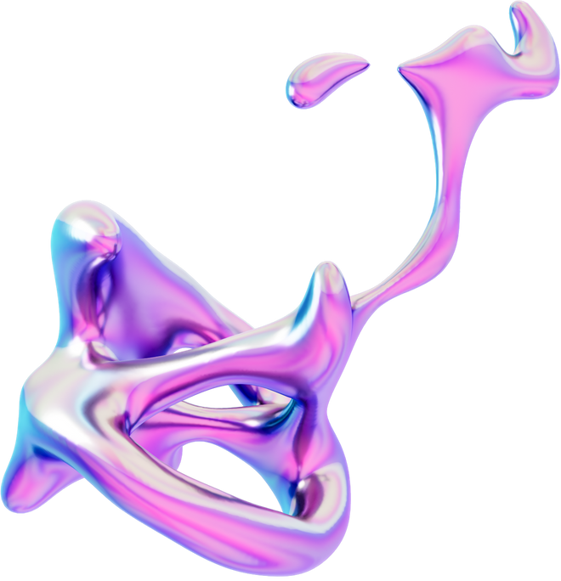


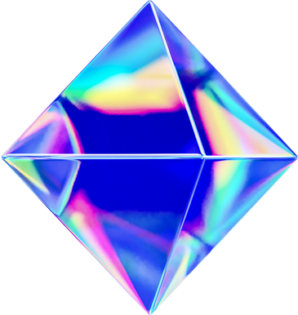

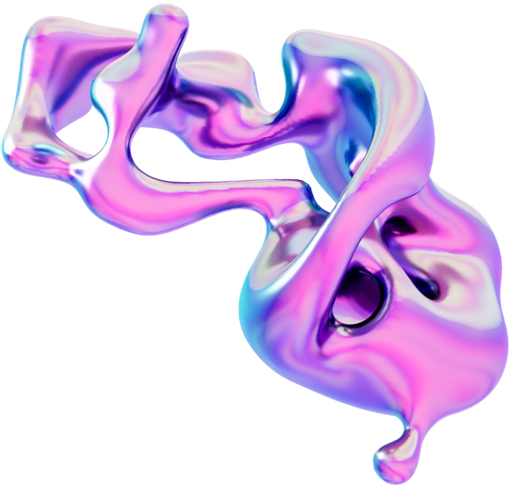
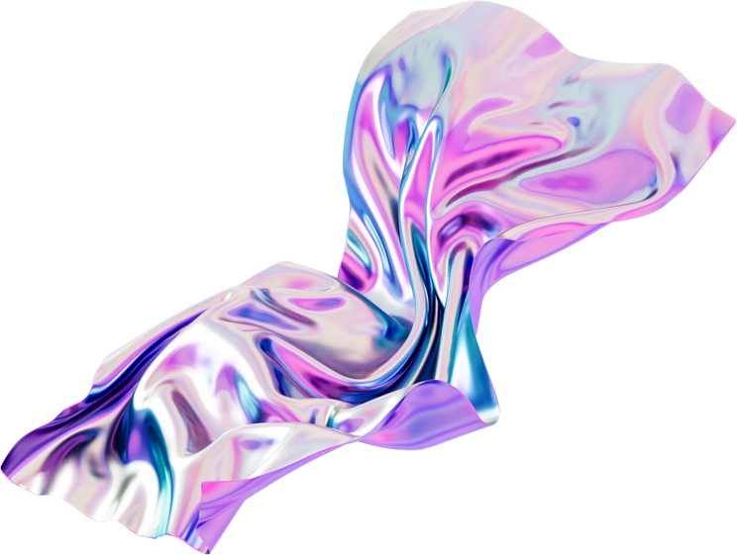
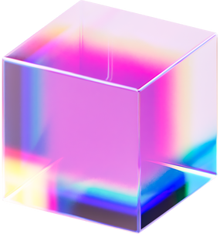
DDR4
JANELA

Slide 2
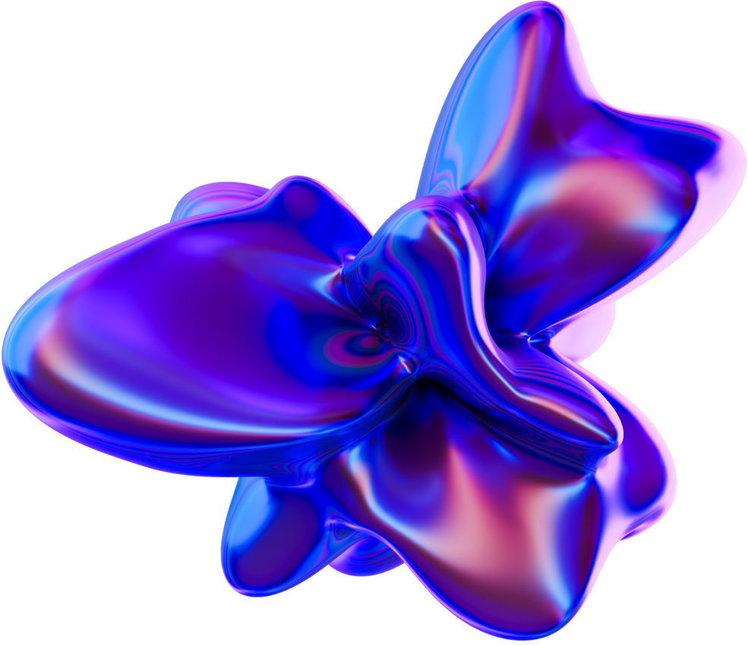
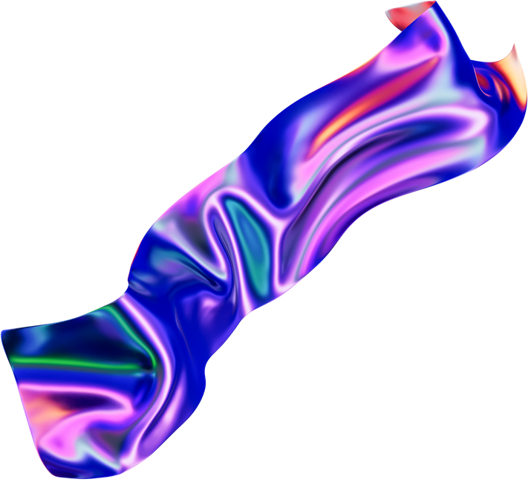



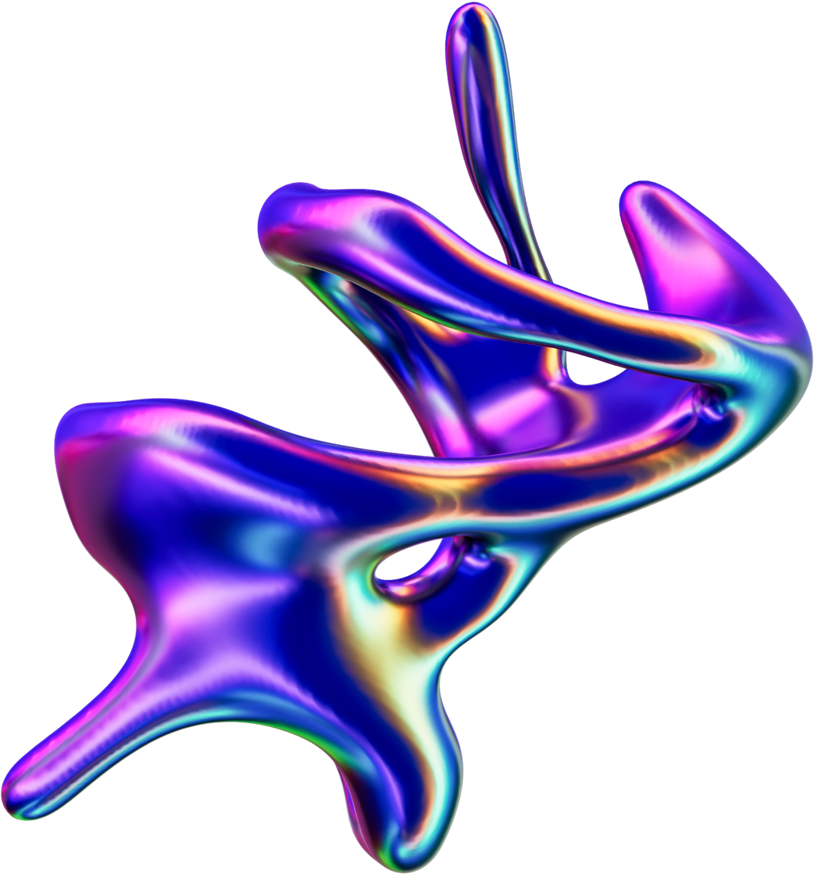


ORIGEM
O desenvolvimento do DDR4 começou por volta de 2005, após o lançamento do DDR3, com o objetivo de superar suas limitações em consumo energético e frequência. Foi oficialmente anunciado pela JEDEC em setembro de 2012. Os primeiros módulos chegaram ao mercado em 2014, focados em servidores e sistemas de alto desempenho. Fabricantes como Samsung, SK Hynix e Micron foram pioneiros, com a Samsung apresentando um protótipo em 2011 e a SK Hynix lançando o primeiro módulo comercial em 2013. O DDR4 surgiu como uma evolução do DDR3, visando mais desempenho e eficiência.

Slide 3
CARACTERISTICAS
A DDR4 oferece frequências mais altas (geralmente de 2133 MHz a 3600 MHz ou mais), proporcionando maior largura de banda para transferência de dados.
2133 MHz a 2400 MHz: frequências mais
baixas, comuns em
sistemas de
entrada.
2666 MHz a 3600 MHz: bastante populares
em configurações
padrão e mais
equilibradas.

Slide 4
A memória DDR4 é amplamente utilizada em computadores modernos devido às suas vantagens significativas em relação às gerações anteriores, como DDR3. No entanto, ela também apresenta algumas desvantagens dependendo do contexto. Vamos detalhar:

Slide 5
VANTAGENS
1. Maior Velocidade:
- A DDR4 oferece frequências mais altas (geralmente de 2133 MHz a 3600 MHz ou mais), proporcionando maior largura de banda para transferência de dados.
2. Eficiência Energética:
- Consome menos energia em comparação com a DDR3, operando com tensões mais baixas (1.2V em média, contra 1.5V da DDR3). Isso resulta em menor aquecimento e maior eficiência, especialmente em dispositivos móveis ou servidores.
3. Maior Capacidade por Módulo:
- Suporta módulos de maior capacidade, permitindo a construção de sistemas com maior quantidade de memória (até 256 GB ou mais em um único módulo).
4. Estabilidade e Confiabilidade:
- Implementa recursos como CRC (Cyclic Redundancy Check) para correção de erros e maior integridade dos dados em configurações críticas, como servidores.
5. Maior Escalabilidade no Futuro:
- A DDR4 foi projetada para suportar frequências e capacidades mais altas, tornando-a mais preparada para as demandas crescentes da tecnologia.

Slide 6
DESVANTAGENS
1. Preço Mais Alto:
- Quando comparada à DDR3, a DDR4 é geralmente mais cara, especialmente nos primeiros anos após seu lançamento.
2. Incompatibilidade com Sistemas Antigos:
- Não pode ser usada em placas-mãe ou processadores projetados para DDR3, exigindo a compra de hardware compatível (como novas placas-mãe e CPUs).
3. Latências Mais Altas:
- A DDR4 apresenta latências CAS maiores em comparação com a DDR3, o que pode impactar negativamente o desempenho em certas aplicações sensíveis a tempo de acesso.
4. Margem de Benefício para Usuários Básicos:
- Para usos mais simples, como navegação na web ou tarefas leves, a diferença de desempenho em relação à DDR3 pode ser imperceptível, tornando o custo-benefício questionável.

Slide 7
CONCLUSÃO
A DDR4 é ideal para sistemas que exigem alto desempenho, como PCs gamer, estações de trabalho e servidores. No entanto, para usuários que não necessitam de desempenho extremo, o investimento em DDR4 pode não justificar os custos iniciais, especialmente quando comparado a alternativas como a DDR3.
Se você está planejando um upgrade ou compra de um sistema, o contexto de uso e orçamento são fatores importantes para decidir.

Slide 8
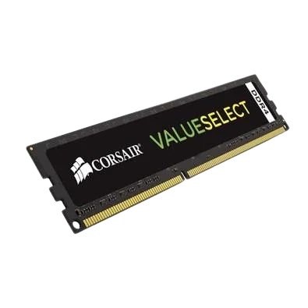
RECOMENDAÇÕES
MEMÓRIA RAM CORSAIR
8GB, 2133MHz, DDR4, CL15
- Configuração da memória: Dual Channel
- Tipo de memória: DDR4
- Formato da embalagem da memória: DIMM
- Pino da embalagem da memória: 288
- Tamanho da memória: 8GB Kit (1 x 8GB)
- Latência SPD: 15-15-15-36
- Velocidade SPD: 2133MHz
- Avaliação de velocidade: PC4-17000 (2133MHz)
- Latência testada: 15-15-15-36
- Velocidade testada: 2133MHz
- Voltagem testada: 1.2V
R$ 194,11
R$ 159,99

Slide 9
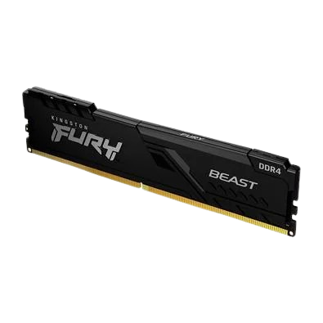
RECOMENDAÇÕES
MEMÓRIA RAM KINGSTON FURY BEAST
8GB, 3200MHz, DDR4, CL16
- Marca: Kingston
- Modelo: KF432C16BB/8
- Dissipador de calor de perfil baixo
- Upgrade de alta performance
- Intel XMP-ready
- Pronto para AMD Ryzen
- Fator de forma: DDR4
- Velocidades*: 3200 MHz
- Latências: CL16
- Capacidades: 8GB
R$ 219,77
R$ 149,99

Slide 10
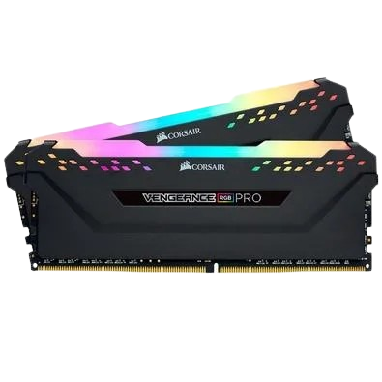
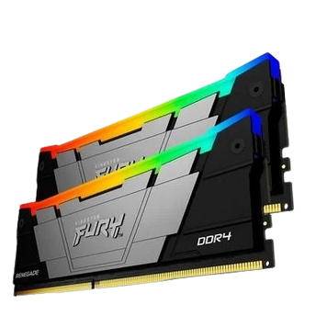
RECOMENDAÇÕES
MEMÓRIA RAM CORSAIR VENGEANCE RGB PRO
MEMÓRIA RAM KINGSTON FURY RENEGADE
16GB (2x8GB), 3600MHz, DDR4, CL18
16GB, DDR4, (2x8GB), 4200MHz, CL19
R$ 529,40
R$ 752,93
R$ 439,99
R$ 622,99
- Série VENGEANCE RGB PRO
- Tipo: DDR4
- Capacidade: 16 GB (2x 8 GB)
- Latência testada: 18-22-22-42
- Tensão testada: 1.35V
- Velocidade: 3600MHz
- Iluminação LED: RGB
- Iluminação de zona única / multizona: Endereçável individualmente
- Latência do SPD: 18-22-22-42
- Velocidade SPD: 2666MHz
- Tensão SPD: 1.2V
- Classificação de velocidade: PC4-28800 (3600 MHz)
- Dissipador de calor: Alumínio anodizado
- Formato: DIMM
- Perfil de desempenho XMP 2.0
- Pinagem: 288 pin
- CL(IDD): 17 ciclos
- Tempo de ciclo de linha (tRCmin): 45.75ns (min.)
- Tempo de comando (tRFCmin): 350ns (min.)
- Tempo ativo da linha (tRASmin): 32ns (min.)
- Classificação UL: 94 V-0
- Temperatura de operação: 0ºC a +85ºC
- Temperatura de armazenamento: -55ºC a +100ºC
- Fonte de alimentação: VDD = 1,2V típico
- VDDQ = 1,2V típico
- VPP = 2,5V típico
- VDDSPD = 2,2V a 3,6V
- Terminação On-Die (ODT)
- 16 bancos internos; 4 grupos de 4 bancos cada
- Estroboscópio de dados diferenciais bidirecionais
- Pré-busca de 8 bits
- Altura 1,65” (41,98 mm), com dissipador de calor.

Slide 11


